Slide 1
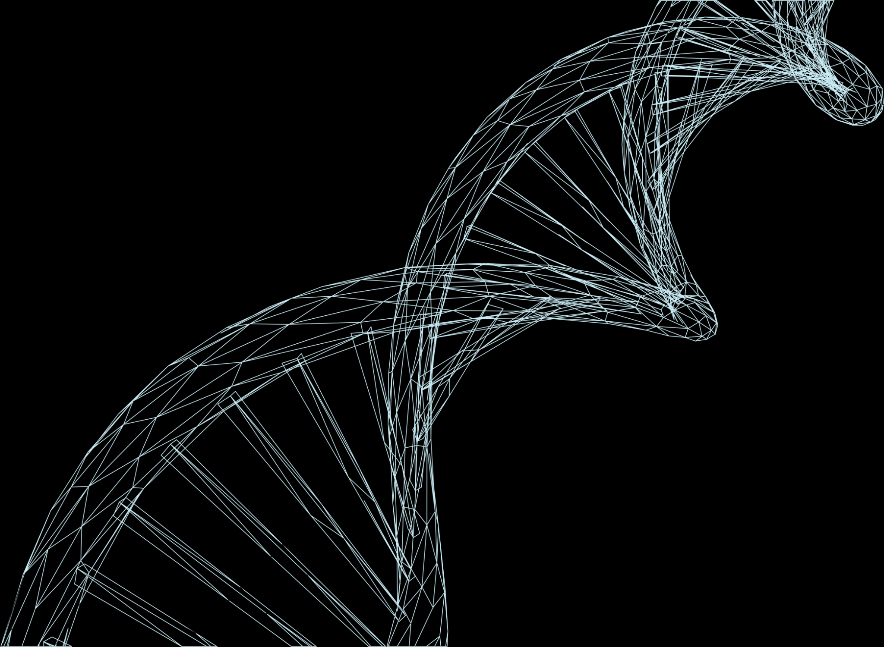

Методические рекомендации
Алгоритм
междисциплинарного взаимодействия
при подозрении на системное
иммуновоспалительное заболевание
СИВЗ

Slide 2
Системное иммуновоспалительное заболевание (СИВЗ)
Гетерогенная группа заболеваний, обусловленных нарушением регуляции иммунного ответа, с развитием хронического или рецидивирующего системного воспаления, мультиорганного поражения со сходным клиническим фенотипом системного воспаления.
Ключевые признаки
1
Системные клинические проявления (лихорадка, астения, потеря массы тела)
Мультиорганное поражение (кожа, суставы, серозные оболочки, лёгкие, почки, нервная система, гематологические нарушения)
2
Лабораторные признаки воспаления и иммунной активации (острофазовые показатели, цитопении, аутоантитела, гиперферритинемия)
4
Обязательное исключение альтернативных причин системного воспаления (инфекционных, неопластических, лекарственно-индуцированных)
3
СИВЗ рассматриваются как континуум патологических состояний:
аутоиммунные заболевания,
аутовоспалительные синдромы,
врожденные нарушения иммунитета с фенотипами иммунной дисрегуляции/аутоиммунитета/аутовоспаления
гипервоспалительные состояния (гемофагоцитарный лимфогистиоцитоз /синдром активации макрофагов),
и требуют структурированного дифференциально-диагностического алгоритма и мультидисциплинарного ведения.
2 / 13

Slide 3
1. Подозрение на СИВЗ на этапе первичного звена
I. Системные симптомы
II. Органное поражение (≥2 системы)
III. Лабораторные маркеры
Лихорадка ≥38 °C (персистирующая или рецидивирующая)
Ночная потливость
Потеря массы тела (>5% за 3–6 мес.)
Астения
Кожа и слизистые: пурпура, ливедо-ангиит, язвы; уртикарные/васкулитоподобные элементы; фотосенсибилизация
Суставы: артрит/артралгии; утренняя скованность
Серозиты: плеврит, перикардит
Лёгкие: интерстициальные изменения; необъяснимый кашель/одышка; лимфаденопатия
Почки: протеинурия, гематурия
Нервная система: полинейропатия; инсульт/ТИА в молодом возрасте
Гематологические: цитопении; лимфаденопатия/спленомегалия
↑ СРБ / СОЭ
↑ ферритин (особенно >500–1000)
цитопении (≥1 линия) / лейкоцитоз
↑ АЛТ, АСТ
↑ ЛДГ
Гипергаммаглобулинемия или ↓ классов Ig
Гипопротеинемия / гипоальбуминемия
Протеинурия, гематурия
≥2 симптомов — подозрение на системность
🚩 Красные флаги СИВЗ:
Исключить альтернативные причины
Лихорадка + цитопения
Лихорадка + ↑ферритин
≥2 органных поражения
Резистентность к АБТ
Быстрое прогрессирование
Рецидивирующее течение
инфекционные, неопластические, лекарственно-индуцированные
3 / 13

Slide 4
Фенотипы СИВЗ
Аутоиммунные
заболевания
Аутовоспалительные
синдромы
Врождённые нарушения
иммунитета
(полигенное, моногенное)
(моногенные, полигенные)
(первичные ИД)
Обусловленные преимущественной активацией врождённого иммунитета
Ассоциированные с нарушением толерантности и активацией адаптивного иммунитета
С фенотипами иммунной дисрегуляции / аутоиммунитета / аутовоспаления
Гипервоспалительный синдром
Гемофагоцитарный лимфогистиоцитоз (первичный, реактивный) / синдром активации макрофагов - отражает крайний вариант неконтролируемой иммунной активации
4 / 13

Slide 5
ПАЦИЕНТ с лихорадкой / системным воспалением / мультиорганным поражением (подозрение на СИВЗ)
ШАГ 1
ШАГ 2. Исключение «масок» СИВЗ
Подтверждение системности
Инфекция: сепсис, инфекционный эндокардит, туберкулёз, остеомиелит/абсцессы, бруцеллёз, ВЭБ, ЦМВ, ВИЧ, парвовирус B19, вирусные гепатиты B и C, малярия, кандидоз, аспергиллёз и др.
Онкология: лимфомы, лейкоз, солидные опухоли и др.
Лекарственные реакции: DRESS, лекарственная волчанка, васкулит и др.
≥2 системных симптома
≥1 органное поражение
↑ СРБ/СОЭ ± ферритин
➜
➜
➜
Прокальцитонин (ПКТ)*↑↑ + C-реактивный белок↑↑= ИНФЕКЦИЯ
Прокальцитонин (ПКТ) - норма + C-реактивный белок↑↑
Прокальцитонин (ПКТ) - норма + C-реактивный белок↑↑- Ферритин ↑↑↑
*ПКТ может быть нормальным при:
туберкулёзе,
хронических инфекциях,
локальных инфекциях,
иммуносупрессии,
в первые 6–12 часов инфекции
➜
➜
ФЕНОТИПЫ СИВЗ
➜
Болезнь Стила у взрослых/Гемофагоцитарный синдром/синдром активации макрофагов
5 / 13

Slide 6
ПАЦИЕНТ с лихорадкой / системным воспалением / мультиорганным поражением (подозрение на СИВЗ)
ШАГ 3. Фенотипы СИВЗ
➜
АУТОИММУННЫЙ
Обязательный минимум
Антинуклеарный фактор на линии HEp2 (методом непрямой реакции иммунофлуоресценции, в значении >1/160); компоненты комплемента (C3/C4), общий IgG/IgA/IgM в сыворотке крови, прямой тест Кумбса при цитопениях, КФК, ЛДГ (миопатия), креатинин/мочевой осадок.
➜
Расширенная панель по клиническому фенотипу → слайд 7
➜
Консультация ревматолога
⚠ Когда исключить врождённые нарушения иммунитета:
дебют в раннем возрасте, семейные случаи, сочетание аутоиммунных проявлений с необычными/тяжёлыми инфекциями, выраженные лимфопролиферативные нарушения, стойкие цитопении неясного генеза, атипичное течение/резистентность к стандартной терапии, наличие гипопротеинемии/гипоальбуминемии/гипогаммаглобулинемии.
➜
Консультация клинического иммунолога
6 / 13

Slide 7
Расширенная панель (по клиническому фенотипу)
Иммунологическое обследование
Инструментальная диагностика
Антитела к дсДНК, анти-Sm, анти-Ro/La, анти-RNP — СКВ, синдром Шегрена, смешанное заболевание соединительной ткани
Антитела к фосфолипидам (аКЛ, β2-ГП1, волчаночный антикоагулянт) — антифосфолипидный синдром (АФС)
АНЦА (pANCA, cANCA, анти-PR3, анти-MPO), криоглобулины, антитела к БМК (базальной мембране клубочков) — системные васкулиты
Анти-Jo-1, анти-MDA5, панель миозит-специфических антител — идиопатические воспалительные миопатии / дерматомиозиты
РФ / АЦЦП — ревматоидный артрит
IgG4, подклассы IgG — IgG4-связанное заболевание
HLA-B27, HLA-B51 — болезнь Бехчета, спондилоартрит
КТ ОГК высокого разрешения — ИЗЛ, лимфаденопатия
МРТ с контрастированием — поражение ЦНС, миозит
ПЭТ-КТ — исключение лимфопролиферации, активность васкулита
Капилляроскопия ногтевого ложа — синдром Рейно
УЗИ суставов / МРТ кистей — ранняя стадия, субклинический синовит
ЭхоКГ — лёгочная гипертензия, перикардит
При органном поражении — биопсия почки,
кожи, мышцы / лёгкого, слюнной железы, лимфоузла, височная артерии (по показаниям)
7 / 13

Slide 8
ПАЦИЕНТ с лихорадкой / системным воспалением / мультиорганным поражением (подозрение на СИВЗ)
ШАГ 3. Фенотипы СИВЗ
АУТОВОСПАЛИТЕЛЬНЫЙ (SAID*)
Интерферонопатии
ИЛ-1-опосредованные аутовоспалительные заболевания (инфламмасомопатии):
Криопиринопатии, TRAPS, дефицит мевалонаткиназы, DIRA при наличии характерного фенотипа (рецидивирующая лихорадка, кожный синдром, серозиты, ранний дебют) проводится оценка органного поражения, молекулярно-генетическое исследование методом NGS**: панель генов SAID / экзомное секвенирование.
CANDLE, SAVI, Aicardi-Goutières syndrome (AGS): клинический фенотип вариабелен (кожа, лёгкие, ЦНС, сосуды, жировая ткань), подтверждение мутации является критерием постановки диагноза.
Показания для молекулярно-генетического исследования
Клинический паттерн SAID , ранний дебют (особенно младенческий), семейный анамнез, тяжёлое мультиорганное поражение, наличие признаков специфического повреждения (нейровоспаление/васкулопатия/липодистрофия при интерферонопатиях), резистентность к стандартной противовоспалительной терапии.
➜
➜ Ревматолог / иммунолог / генетик
*SAID — systemic autoinflammatory diseases / системные аутовоспалительные заболевания
** NGS (Next Generation Sequencing) — секвенирование нового поколения *** низкий порог направления — ранняя инициация NGS-диагностики
Низкий порог направления на молекулярно-генетическое исследование: ранняя инициация NGS-диагностики при наличии клинического подозрения, даже при неполном соответствии классическим фенотипическим критериям
8 / 13

Slide 9
Клинико-лабораторные профили аутовоспалительных заболеваний
ИЛ-1-опосредованные заболевания (инфламмасомопатии)
Интерферонопатии
Клинические проявления
Клинические проявления
рецидивирующая или персистирующая лихорадка
уртикароподобная сыпь
серозиты (перитонит, плеврит)
артралгии / артрит
ранний дебют (детский возраст)
семейный анамнез
нейросенсорная тугоухость
хроническое асептическое воспаление ЦНС
остеиты (особенно у детей)
резистентность к стандартной терапии
ранний дебют (часто младенческий / детский)
кожный синдром: васкулопатия, ливедо, некрозы
интерстициальное заболевание лёгких
поражение ЦНС (нейровоспаление / кальцинаты)
липодистрофии
резистентность к стандартной противовоспалительной терапии
Фенотипические паттерны
холод-индуцируемая сыпь, тугоухость → CAPS
длительные атаки, миалгии → TRAPS
афтоз, лимфаденопатия → Mevalonate kinase deficiency
неонатальный дебют, остеиты → DIRA
Лабораторные маркеры
↑ СРБ, СОЭ (не всегда выражено)
↑ ферритин (иногда)
цитопении (AGS, CANDLE)
гипергаммаглобулинемия (вариабельно)
Лабораторные маркеры
↑ СРБ, СОЭ • ферритин ↑ (иногда значительно) • лейкоцитоз/нейтрофилёз • сывороточный амилоид A
9 / 13

Slide 10
Молекулярно-генетическое исследование
Инфламмасомопатии
Интерферонопатии
Показания: низкий* порог направления (ранний дебют, типичный фенотип, семейный анамнез, тяжёлое/резистентное течение)
Метод выбора: NGS (панель генов SAID / экзомное секвенирование)
Ключевые гены (в зависимости от фенотипа):
NLRP3 (CAPS), TNFRSF1A (TRAPS), MVK (MKD), IL1RN (DIRA)
Подтверждение: верификация клинически значимого варианта методом Sanger (при необходимости)
Показания: низкий порог направления (ранний дебют, нейровоспаление, васкулопатия, липодистрофия, ИЗЛ, семейный анамнез, резистентность к терапии)
Метод выбора:
NGS (панель генов интерферонопатий / экзомное секвенирование)
Ключевые гены:
TMEM173 (SAVI), PSMB8 и др. (CANDLE/PRAAS), TREX1, RNASEH2A/B/C, SAMHD1 (AGS)
Подтверждение: верификация клинически значимого варианта методом Sanger (при необходимости)
Дополнительно (при доступности): оценка «interferon signature» (экспрессия IFN-стимулированных генов)
* Низкий порог направления на молекулярно-генетическое исследование: ранняя инициация NGS-диагностики при наличии клинического подозрения, даже при неполном соответствии классическим фенотипическим критериям.
10 / 13

Slide 11
Неотложная помощь при подозрении на СИВЗ
Симптомы и признаки для оказания неотложной помощи у пациента с подозрением на СИВЗ
Острая / прогрессирующая одышка
Альвеолярное кровотечение
!
!
Подозрение на быстропрогрессирующий гломерулонефрит (гематурия + протеинурия + прирост креатинина)
Неврологический дефицит / энцефалопатия
!
!
Выраженная цитопения
Геморрагический синдром
!
!
!
Подозрение на гипервоспалительный синдром (гемофагоцитарный лимфогистиоцитоз (первичный, реактивный)/синдром активации макрофагов: стойкая лихорадка + нарастающая органная дисфункция + маркеры воспаления/цитолиза).
11 / 13

Slide 12
Показания для молекулярно-генетического исследования
1
Дебют в детстве / подростковом возрасте или «необычно ранний» старт для предполагаемой нозологии
2
Семейные случаи аутоиммунных системных заболеваний / необычных воспалительных синдромов
3
Сочетание аутоиммунных проявлений с повторными / тяжёлыми инфекциями, выраженной лимфопролиферацией или стойкими цитопениями неясного генеза
4
Атипичное течение и резистентность к стандартной терапии (особенно при мультиорганности), требующая ранней биологической / таргетной терапии
5
Overlap-синдромы, системное воспаление + нетипичный набор аутоантител и органных поражений
12 / 13

Slide 13
Критерии направления на федеральный уровень
⏱
Невозможность верификации на региональном уровне в течение 3 месяцев
🔬
Подозрение на ультраредкое заболевание (распространённость < 1:100 000)
🧬
Необходимость генетической верификации (NGS, экзомное секвенирование)
💊
Показания к назначению орфанного препарата
🧪
Потребность в биобанкировании образцов
13 / 13

